Slide 1

Uppstartsträff vårdnadshavare
F-16/F-8
Spelformen 5 mot 5
Notes:
Startbild.
1

Slide 2
Uppstart 2024
Dagordning
Presentation av tränare: Anna Skinnars, Annika Astermark, Linda Widén, Sussie Nygren
Säsongen 2024 (Torscupen spelschemat, träningar)
Lagföräldrar (ansvar vid försäljning, lagkassa osv)
Laget.se (anmälan till träningar samt matcher, där läggs spelschemat ut m.m.)
Hjälpa till på träningar
Återkoppling mellan tränare och föräldrar
Våra regler för säsongen: Rätt utrustning (fotbollsskor, benskydd samt vattenflaska) , Uppsatt hår Örhängen ur/tejpas. Schysst kompis (Vi kommer jobba jätte mycket med att vi är ett lag! Hur man ska vara mot varandra osv. Komma i tid till träningarna samt samlingar. Fokus på träningar!

Slide 3
Presentation av föreningen
Föreningens verksamhet (20 st pojkar/flickor lag, 3 seniorlag samt ett 9 manna, gå-fotboll och stjärnlaget)
Styrelsen i Säters IF FK (medlemmar samt ideellt arrangemang)
Ungdomsansvarig är Angelica Ljusteräng samt Peppe Andersson
Hjälpa till på träningar (t.ex. hjälpa till vid träningar att plocka ihop bollar, koner m.m.
Lagförälder/lagföräldrar (ansvarig i föreningen är Ronja Rimsler)
Notes:
Anpassa rubriker och innehåll efter er förening.
3

Slide 4



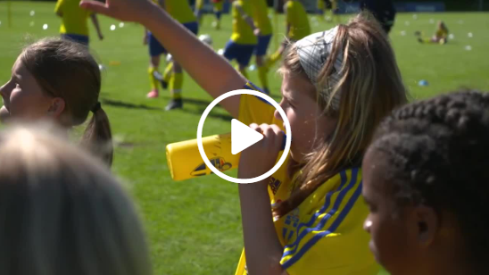
Fotbollens spela, lek och lär – vi utgår från denna
I svensk barn- och ungdomsfotboll gäller:
Fotboll för alla
Barns och ungdomars villkor
Fokus på glädje, ansträngning och lärande
Hållbart idrottande
Fair Play
Reflektera två och två
svenskfotboll.se/fsll
Notes:
Låt föräldrarna ta del av riktlinjerna.
Visa Film 1: FSLL fem riktlinjer. Du hittar filmen genom att klicka på bilden eller på svenskfotboll.se/fsll - riktlinjer.
Reflektera två och två: 1-2 minuter. Lyft upp någon diskussion i helgrupp.
Berätta att materialet är tillgängligt gratis på webben.
4

Slide 5
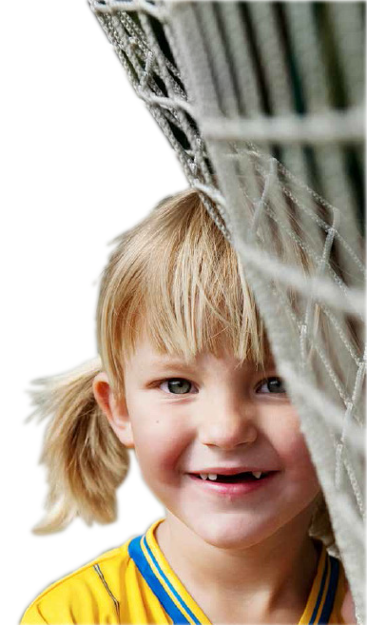
Vad är viktigt för barn i fotboll?
Positiva tränare
Gemenskap
Tränaren ger beröm för ansträngning
Tränaren är trevlig och rolig
Tränaren lyssnar
Peppa och bli peppad av lagkamrater
Göra saker tillsammans
Spelare uppträder sportsligt
Anstränga sig
Lära sig
Göra sitt bästa
Uppleva sig kompetent
Träna och vara fysisk aktiv
Utvecklas i fotboll
Lära sig nya saker
Att använda det du tränat på i match
Notes:
Förklara att forskning (av Amanda Visek) har delat in barns svar på vad som är roligast med att idrotta i olika kategorier. Bilden visar de fyra största och viktigaste kategorierna.
Fråga föräldrarna vad de tror att det kan finnas för saker som barnen har sagt under varje kategori.
Klicka sedan fram animeringen som visar tre exempel på vanliga saker under varje kategori.
5

Slide 6
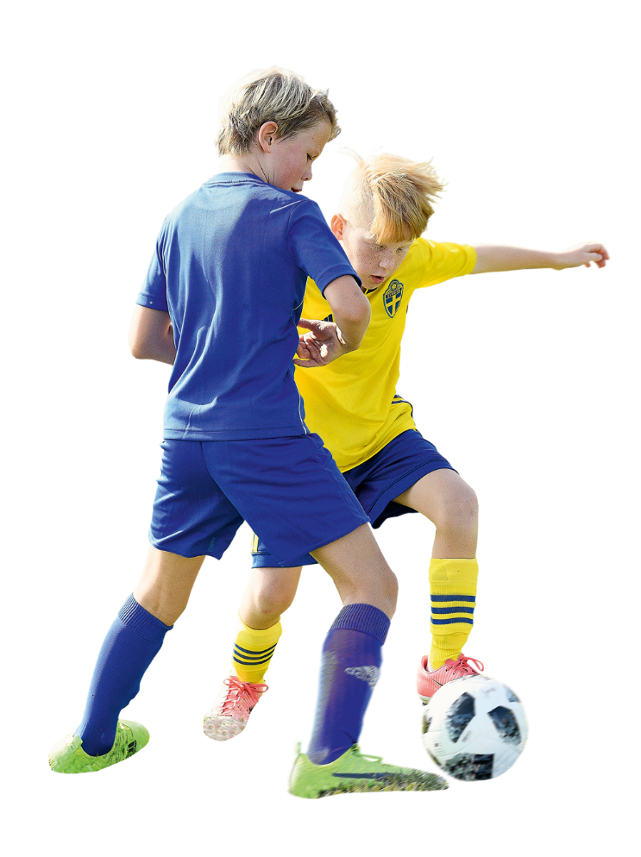
Riktlinjer för träning
1 ledare / 8 barn
Korta samlingar och kort tid mellan övningar
Stationsträning som följer ett tema med mycket spel
Koordinationsövningar med och utan boll
Innehåll enligt spelarutbildningsplanen
SvFF har gjort färdiga förslag på övningar och träningspass
Notes:
Poängtera att det behöver vara många vuxna för att hinna ge uppmärksamhet till alla barn.
Stationsträning kan vara ett sätt att få ner tiden mellan övningarna och att använda materialet effektivt (olika material behövs till olika övningar).
SvFF Spelarutbildningsplanen presenterar vad som är lämpligt att träna på och förslag på träningsprogram. Som tränare kan man följa det och behöver inte ta fram egna övningar och träningsprogram.
6

Slide 7


Nationella spelformen 5 mot 5
 | Regler | Rekommendationer
Boll | Storlek 3 | Boll av god kvalité
Speltid | 3 x 10 min vid sammandrag 3 x 15 min vid enskild match | Lika speltid för alla Spela poolspel
Spelare | 5 på planen (inklusive målvakt) | 4 avbytare
Byten | Fria byten | Byten i spelavbrott
Retreatlinje | Backa till mittlinjen när MV har bollen Boll i spel när den lämnar MVs händer
Målvakt | Målvakten får ta med händer i närheten av eget mål (ca 5 m från målet)
svenskfotboll.se/spelformer
Notes:
Förklara att reglerna gäller medan rekommendationerna inte är tvingande. Tex byten företrädelsevis i paus inte alltid är möjligt eller lämpligt. På svenskfotboll.se/spelformer finns det foldrar och regler att läsa eller ladda ner kostnadsfritt.
7

Slide 8
Så här bedriver föreningen 5 mot 5
Matcher
Spelar föreningen matcher/poolspel?
Hur ofta, hur går det till?
Träningar
Träningstider
Träningsplan / plats
Vad gäller med material, nycklar etc
Övrigt
Cuper
Fotbollsskola i sommar
Kiosk
Notes:
Anpassa rubriker och text efter er förening.
8

Slide 9
Föreningens organisation för 5 mot 5 lag
Tränare
Minst 1 tränare / 8 spelare
Jämn könsfördelning
Får utbildning av föreningen
Lagledare
1 lagledare / anmält lag i poolspel
Föräldragrupp
Obegränsat antal
Exempel på uppgifter
Trivselaktiviteter
Lagets ekonomi/lagförälder
Hemsida och kommunikation
Vad vill du hjälpa till med?
Notes:
Anpassa rubriker och text efter er förening.
Förklara uppgiften för respektive roll.
Animering: Poängtera vikten av att många hjälps åt, att det behövs många ledare på planen och att det bör vara både mammor och pappor som deltar i verksamheten – särskilt på planen.
9

Slide 10
Samtala och reflektera
Hur kan jag som förälder bidra till ett bra klimat i fotbollen?
Hur vill ni att ledarna för era barn ska vara?
En ledare kan inte ensam leva upp till alla förväntningar
Flera ledare som kompletterar varandra har större chans att leva upp till förväntningarna
Notes:
Låt föräldrarna komma med förslag i helgrupp. Skriv gärna upp föräldrarnas önskemål
Animering: Poängtera att flera ledare med olika egenskaper behövs. Alla föräldrar som har någon egenskap som har getts som förslag kan bli en bra ledare för barnens lag.
10

Slide 11

Torscupen 2024 Sammandragsplanering
Sammandrag | Vecka | Klubb
1 | 19 | Säter, 11 maj – lördag 9-17 (FM F9, EM F8)
2 | 20 | Hedemora, 19 maj – söndag 8.30-15.30 (FM F8, EM F9)
3 | 22 | Stora Tuna, 1 juni – lördag 9-17 (FM F9, EM F8)
4 | 23 | Krylbo, 9 juni – söndag 9-17 (FM F8, EM F9)
5 | 33 | Leksand, 18 aug – söndag 9-17 (FM F9, EM F8)
6 | 34 | Kvarnsveden, 25 aug – söndag 9-17 (FM F8, EM F9)
7 | 36 | Tunabro, 8 sep – söndag 9-17 (FM F9, EM F8)
8 | 37 | Torsång, 15 sep – söndag 9-17 (FM F8, EM F9)

